Slide 1
웹프로그래밍
4주차 강의자료
김아욱
Notes:
안녕하세요 웹프로그래밍 4주차 수업 시작하겠습니다.

Slide 2
학습 내용 복습: HTML5 기본 태그
글자 태그
목록 태그
테이블 태그
미디어 태그
Notes:
이번 주 수업에 앞서
저번 주에 배웠던 강의 내용을 간략하게 복습을 한 후 이번 주차 수업 진행하겠습니다.
HTML5 기본 태그에는 글자 태그, 목록 태그, 테이블 태그, 미디어 태그가 있습니다.

Slide 3
HTML5 기본 태그
구분 | 태그 | 설명
글자 태그 | h1~h6 | 제목 글자 생성
 | p, br, hr | 본문 생성
 | b, i, small, sub, sup, ins, del | 글자 모양 지정
 | a | 하이퍼링크 생성
목록 태그 | ul/ol, li | 순서가 없는.있는 목록 생선, 목록 요소 생성
테이블 태그 | table,tr, th, td | 표 생성
미디어 태그 | img, audio, video | 이미지, 오디오, 비디오 삽입
Notes:
글자 태크는 크게 제목 태그, 본문 태그, 글자 모양 태그, 하이터링크를 생성하는 앵커 태크로 구분 됩니다.

Slide 4
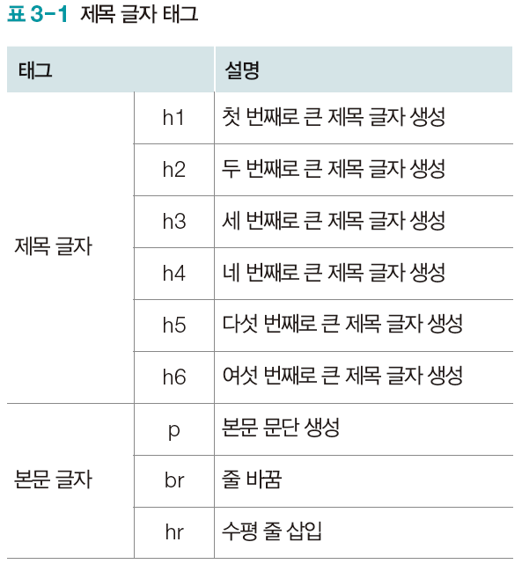
글자 태그
Notes:
먼저 글자 태그에 관해 복습을 해보겠습니다.
글자 태그는 제목 태그와 본문 태그로 나누어 집니다.

Slide 5
글자 태그 > 제목 태그
문서의 제목을 표현할 때 사용
h<숫자>: 숫자가 작을 수록 글자의 크기가 커짐
Notes:
제목 태그는 문서의 제목을 펴현할 때 사용하는 태그죠.
H1부터 h6까지 있습니다. H 다음에 오는 숫자가 커질 수록 글자의 크기가 작아집니다. 다르게 표현하면 숫자가 작아질 수록 글자 크기가 커집니다.

Slide 6
글자 태그 > 본문 태그
본문의 글자를 표현할 때 사용
p는 paragraph를 의미함. 문단 생성함
br는 break를 의미함. 줄 바꿈
hr는 horizontal rule를 의미함. 수평 줄을 삽입
Notes:
다음으로 본문 태그에 대해 복습하겠습니다.
본문 태그는 본문의 글자를 표현할 때 사용하는 태그입니다.
배운 본문 태그로는 p태그 , br태그, hr 태그가 있습니다.
p태그는 paragraph의 약자로 문단을 글로 생성할 때 사용합니다.
br태그는 break를 약자로 줄 바꿈을 사고 싶을 때 사용합니다. 예를 들어 줄을 바꿈에 br태그 한번 사용하고 글 사이에 한줄을 띄우고 싶으면 br태그 를 두번 사용하여 줄바꿈을 두번하면 됩니다.
다음으로 hr태그는 horizontal rule의 약자로 수평 줄을 삽입할 때 사용합니다.

Slide 7
글자 태그 > 특수 문자 및 기호
공백, 괄호 등은 다음 특수 문자를 사용해 화면에 표시 할 수 있음
다양한 특수 문자 및 기호 코드는 다음 사이트에서 확인 가능함: https://www.toptal.com/designers/htmlarrows/symbols/
특수 문자 | 화면 표시 문자
&nbsp; | 공백
&lt; | <
&gt; | >
&amp; | &
Notes:
글자에 공백, 괄도 등을 특수 문자를 사용해서 화면에 표시 할 수 있습니다.
공백 등을 표현 할 때 특수 문자를 사용하는 이유에 대해서도 말씀드렸니데요.
이유는요.
컴퓨터가 문서를 읽어들일 때 예약문자와 문서내용을 구분하지 못해 생기는 문제를 해결하기 위해서러고 저번 시간에 말씀드렸습니다.
HTML에서는 자주 사용하는 특수 문자는 여기 보이는 4개가 있습니다.
HTML에서는 사용 가능한 다양한 특수 문자 및 기호 코드는 여기 사이트에서 확인 가능함

Slide 8
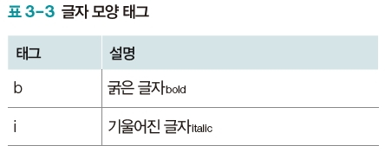
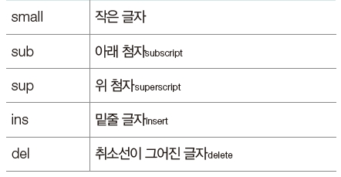
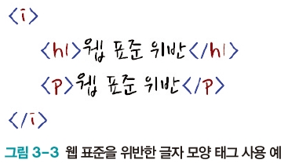
글자 태그 > 글자 모양 태그
글자의 형태 및 크기 설정 시 사용
글자 모양 태그 내부에 제목 글자 태그와 본문 글자 태그는 넣을 수 없음
Notes:
지금까지 제목, 본문 태그에 대해 복습했습니다.
다음으로 글자 모양 태크에 대해 복습하겠습니다.
글자 모양 태크는 글자의 형태 및 크기 설정 시 사용하는 태그 입니다.
대표 적인 글자 모양 태그는 여기 이 표와 같습니다.
비 태크는 볼드를 의미하는 태크로 굵은 글자를 표현할 때 사용하는 태그입니다.
아이 태그는 이텔릭을 의미하는 태크로 기울어직 글자를 표현 할 때 사용하는 태그 입니다.
스몰 태크는 작은을 의미하는 태크로 작은 글자를 표현할 때 사용하는 태그 입니다.
서브 태크는 서브스크립트를 의미하는 태그로 아래첨자를 표현할 때 사용하는 태그 입니다.
섯 태크는 슈터스크립트를 의미하는 태그로 위 첨자를 표현 할 때 사용하는 태그입니다.
인스 태크는 인설트를 의미하는 태크로 밑줄 그자를 표현 할 때 사용하는 태크 입니다
델 태그는 델리트를 의미하는 태크로 쉬소선이 그어진 글자를 표현 할 때 사용하는 태크 입니다.
참고로 이러한 태그를 사용할 때 글자 모양 태그 내부에 제목 글자 태그 또는 본문 글자 태그를 넣을 수 없습니다.

Slide 9
글자 태그 > 앵커(Anchor) 태그
특정 웹 파일에 이동하기: 절대/상대 경로
절대 경로: href=“www.kimauk.com/page1.html”
상대 경로: href=“../page1.html” ⇨ href=“www.kimauk.com/page1.html”
웹 페이지 내부로 이동하기:
href=“#ID”
이메일 보내기: 메일 경로
href=“mailto:kimauk@kangwon.ac.kr”
Notes:
글자 모양 태그 다음으로 앵커 태그에 대해 복습하겠습니다.
앵커 태그는 하이퍼텍스트를 생성하여 다른 웹 페이지나 웹 페이지 내부의 특정 위치로 이동 가능하게 하게 하는 태그 입니다.
하이퍼텍스트 클릭 시 이동하는 위치는 Hyper Reference의 약자인 href 속성을 사용하여 설정합니다.
3가지 방법의 설정법을 배웠습니다.
먼저 특정 웹 파일로 이동하기 위한 설정을 배웠는데요
이동하고자 하는 특정 파일이 있는 위치를 절대 경로 또는 상대 경로로 설정하는 것에 대해 배웠습니다.
다음으로 웹 페이지 내부로 이동하기 위해 href를 설정하는 법을 배웠는데요.
이동하고자 하는 위치의 ID를 가져와서 샵 ID를 href 속성의 설정값으로 하면 됩니다.
마지막으로 이메일 보내기를 배웠습니다.
이 경우에는 mailto:이메일주소를 href 속성의 설정값으로 하면 됩니다.

Slide 10
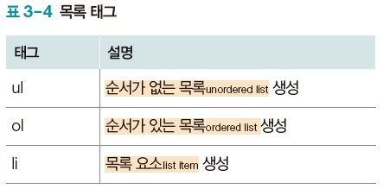
목록 태그
목록을 표현할 때 사용
<목록 종류>
순서가 없는 목록
순서가 없는 목록
순서가 없는 목록
순서가 있는 목록
순서가 있는 목록
순서가 있는 목록
Notes:
글자태크 다음으로 목록 태그를 배웠습니다.
목록 태그는 목록를 표현 할 때 사용하는 태그입니다.
목록 태그는 ul, ol 태그가 있는데요.
Unordered list의 약자인 Ul 태그는 여기 보이는 것 처럼 순서가 없는 목록을 만들때 사용합니다.
Ordered list의 약자인 Ol 태크는 여기 보이는 것 처럼 순서가 있는 목적을 만들때 사용합니다.
UL 태그 또는 OL 태크 안에 list item의 약자인 li태그를 사용하여 목록 내용을 넣으면 됩니다.

Slide 11
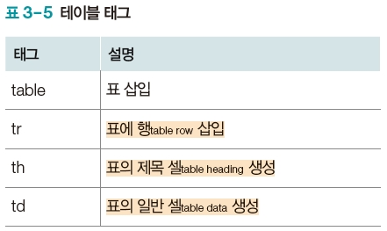
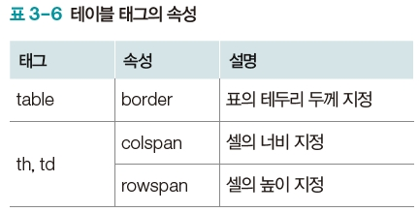
테이블 태그
표를 표현할 때 사용
Notes:
지금까지 목로 태그 사용법에 대해 배웠습니다.
다음으로 테이블 태그 사용법에 대해 복습하겠습니다.
테이블 태그는 표를 표현할 때 사용합니다.
테이블 태그는 표를 생성하는 태그입니다.
다음으로 tr태드는 table row를 약자로 표의 행을 생성할 때 사용합니다.
Th는 table heading의 약자로 표의 제목을 생성할 때 사용합니다.
Td는 테이블 데이터의 약자로 표의 일반 셀을 생성할 대 사용합니다.
테이블 태그의 속성에 대해서도 배웠습니다.
테이블 태그의 Border속성을 사용하여 표의 테두리 두께를 지정할 수 있습니다.
그리고 th태그나 td태그의 colspan, rowspan 속성을 사용하여 셀의 너비나 높이를 지정할 수 있습니다. ㄴ

Slide 12
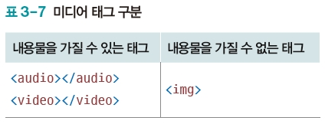
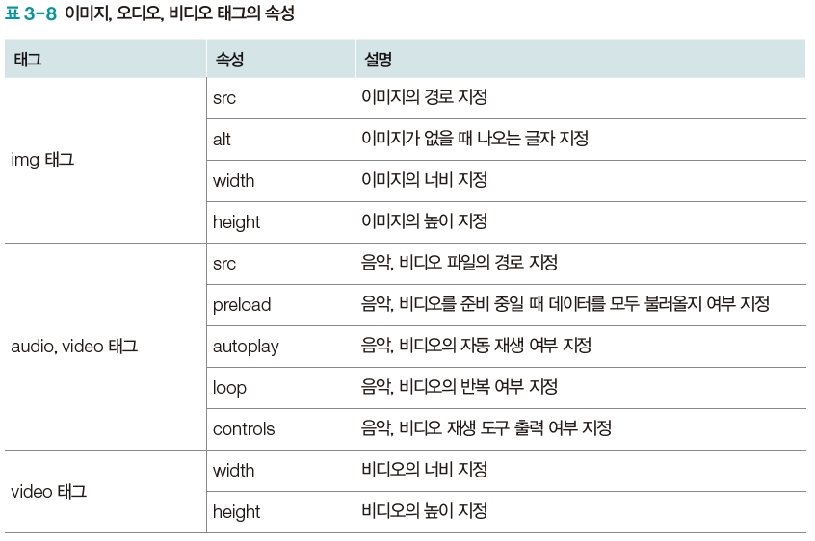
미디어 태그
Notes:
테이블 태그 다음으로 미디어 태그를 배웠습니다.
음악을 재생할 때는 audio 태그를 사용합니다.
비디오를 재생할 때는 video 태그를 사용합니다.
이미지를 보여줄때는 img 태그를 사용합니다.
이 미디어 태그를 사용 시 SRC 속성을 파일 경로로 설정하면 됩니다.
예를 들어 비디오 태그 사용 시 SRC 속성에 mp4파일 경로를 설정하면 됩니다.
이 외 다른 속성 사용법에 대해 복습해보겠습니다.
먼저 img태그 속성…

Slide 13
HTML5 입력 양식 태그와 구조화 태그
Notes:
이번 주 수업에서는ㄴ HTML5 입력 양식 태그와 구조화 태그에 대해 배우겠습니다.

Slide 14
학습 목표
입력 양식별 특징 이해
블록 형식과 인라인 형식의 차이 이해
Notes:
학습 목표는 입력 양식별 특징 이해와 블록 형식과 인라인 형식의 차이 이해입니다.

Slide 15
학습 내용
입력 양식 태그
HTML5 문서 구조화
Notes:
학습 내용는 입력양식 태그와 HTML5 문서 구조화입니다.

Slide 16
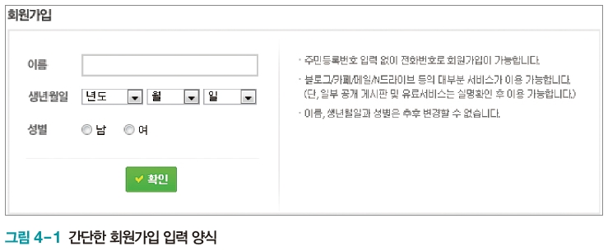
입력 양식 태그
사용자에게 정보를 입력 받을 때 사용하는 태그
대표적인 사용 예로 회원가입 또는 검색입력창이 있음
Notes:
먼저 입력 양식 태그에 대해 배우겠습니다.
입력 양식 태그는 사용자에게 정보를 입력 받을 때 사용하는 태그입니다.
입력 양식 태그의 대표적인 사용 예로 회원가입 또는 검색입력창이 있습니다.

Slide 17
입력 양식 태그
입력 양식은 다음 순서대로 생성함:
입력 영역 생성
데이터 전달 방식 설정
입력 양식 생성
Notes:
입력 양식 태그로 입력 양식을 만들 때는 슬라이드에 나와있는 순서대로 만드시면 됩니다.
먼저 입력 영역을 생성하고, 다음으로 데이터 전달 방식을 설정한 후, 입력 양식을 생성하시면 됩니다.
그럼 각 순서별 방법을 자세히 설명드리겠습니다.

Slide 18
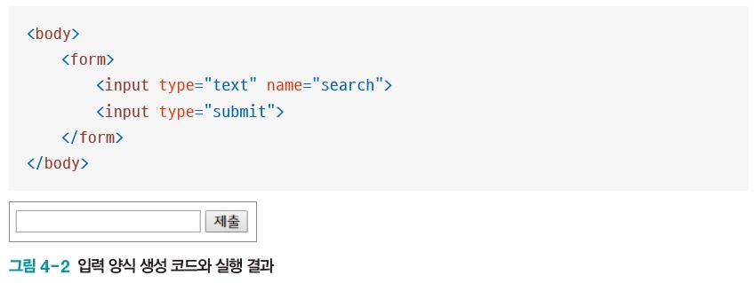
입력 양식 태그 > 입력 영역 생성
<form>태그: 영역 생성
Notes:
그럼 가장 첫 순서인 “입력 영역 생성” 방법에 대해 설명드리겠습니다.
<form>태그는 입력 영역을 생성하는 코드입니다.
원하는 위치에 <form>태그를 사용하여 입력 영역을 생성합니다.
테이블 태그와 유사하게 <form>태그 안에 다른 입력 태그가 없으면 화면에는 아무 표시나 생기지 않습니다. ㄴ

Slide 19
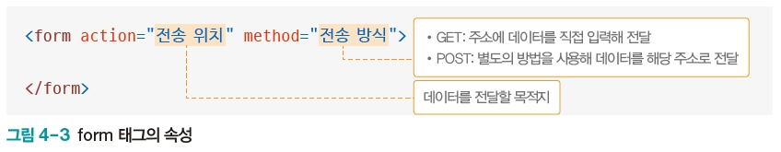
입력 양식 태그 > 데이터 전달 방식 설정
<form>태그는 action 속성 장소에 method속성의 방식으로 데이터를 전달
action 속성: 데이터를 전달 받는 서버의 URL 또는 IP 주소
URL 주소: https://www.kimauk.com/
IP주소: 143.248.90.74:8080/
Notes:
입력 양식 태그는 사용자에게 정보를 입력 받을 때 사용하는 태그라고 말씀드렸습니다.
입력을 받았으면 어딘가로 입력된 정보를 전달해야 합니다.
따라서 입력 영역을 생성한 후에는 다음 순서로 데이터를 전달 받을 장소와 데이터 전달 방식을 설정해야 합니다.
<form>태그는 action 속성 장소에 method속성의 방식으로 입력된 데이터를 전달합니다.
풀어서 설명하면 action 속성을 사용하여 데이터를 전달 받을 장소를 설정하고 method속성을 사용하여 데이터를 전달하는 방식을 설정합니다.
action 속성의 속성값으로 데이터를 전달 받는 서버의 URL 또는 IP 주소를 설정하면 해당 URL 또는 IP 주소로 입력된 정보가 전달합니다.

Slide 20
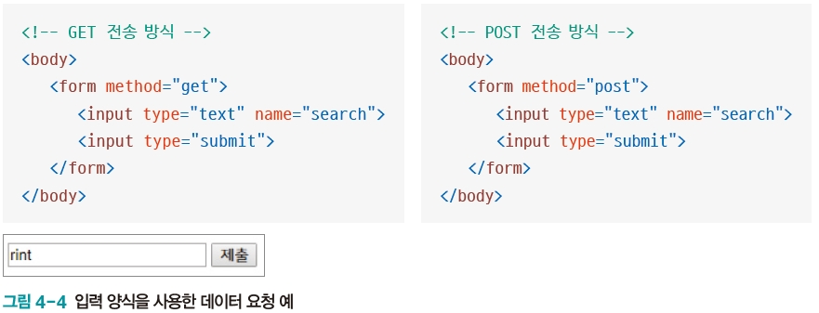
입력 양식 태그 > 데이터 전달 방식 설정
method 속성: 데이터를 전달 하는 방식
GET 방식 – 주소에 데이터를 입력해서 전달
POST 방식 – 주소 변경 없이 비밀스럽게 데이터 전달
Notes:
다음으로 method 속성을 설정하여 데이터 전달방식을 설정합니다.
속성값으로 get또는 post를 설정할 수 있습니다.
method 속성값을 get으로 설정하면 GET 방식으로 데이터가 전달되며
method 속성값을 post으로 설정하면 POST 방식으로 데이터가 전달됩니다.
GET 방식은 URL 주소에 데이터를 입력해서 전달하는 방식이며
POST 방식은 주소 변경 없이 비밀스럽게 데이터 전달하는 방식입니다.

Slide 21

GET 방식 vs. POST 방식
Notes:
GET 방식과 POST 방식의 엽서와 편지로 비유해서 먼저 설명드리고 다음으로 실제 어떤식으로 전달되는지 간략하게 설명드리겠습니다.
요즘은 엽서와 편지를 잘 사용하지 않는데
예전에는 흔히 엽서와 편지를 사용해서 자신의 소식을 다른사람에게 전달했습니다.
GET 방식은 엽서를 사용해서 자신의 소식을 전달하는 것과 비슷하다고 생각하면 됩니다.
그리고 엽서는 편지와는 다르게 앞장의 주소 옆 또는 엽서 뒷장에 내용이 있습니다. 그래서 누구나내용을 읽을 수 있습니다.
Post방식은 편지를 사용해서 자신의 소식을 전달하는 것과 비슷합니다.
편지를 사용하면 내용이 편지 안 편지지에 적혀 있어 다른 사람이 볼 수 없습니다.

Slide 22
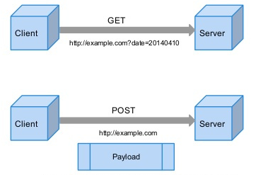
GET 방식 vs. POST 방식
Notes:
실제로 겟과 포스트 방식은 엽서와 편지 방식와 유사합니다.
겟 방식은 입력된 데이터를 주소뒤에 붙여서 보냅니다.
그래서 누구나 데이터를 중간에 가로채서 볼 수 있습니다.
이 와 다르게 포스트 방식은 http 또는 HyperText Transfer Protocol의 BODY 안에 내용을 넣어 보냅니다. 그래서 아무나 내용을 볼 수 없습니다.
본 수업에서는 HTTP에 대한 자세한 설명을 생략하겠습니다.
HTTP에 대한 궁금하신 분들은 3학년 2학기 컴퓨터네트워크 과목을 한번 들어보세요.

Slide 23
입력 양식 태그 > 입력 양식 생성
다음과 같은 태그를 사용하여 입력 양식 생성
input 태그
textarea 태그
select 태그
Notes:
데이터를 전달 받을 장소와 데이터 전달 방식을 설정이 끝났다면 마지막으로 원하는 입력 양식을 생성하면 됩니다.
입력 양식을 생성할 때 사용하는 대표적인 태그로 input 태그, textarea 태그, select 태그가 있습니다.
이 태그 3개와 추가로 fieldset 태그에 대해서 설명드리겠습니다.

Slide 24
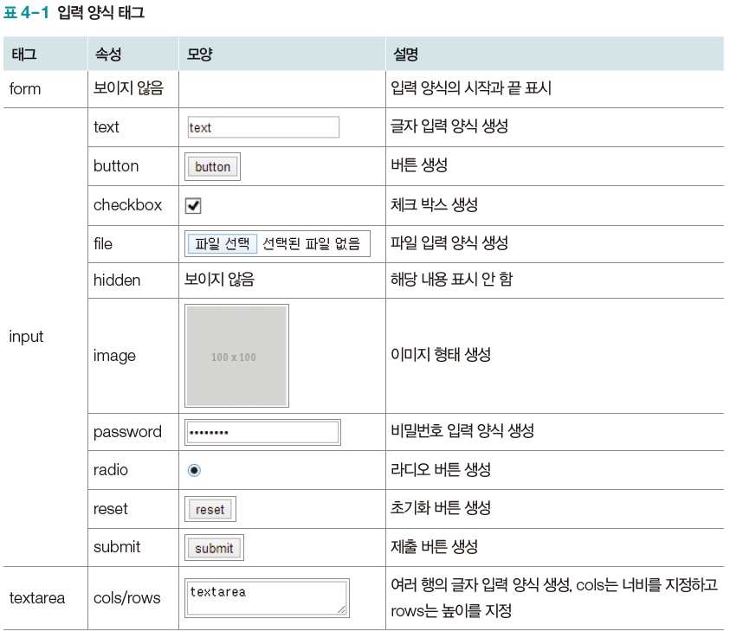
입력 양식 생성 > 입력 양식 종류
Notes:
먼저 form 태그는 벌써 배웠는데 입력 영력을 생성할 때 사용합니다.
다음으로 input태그는 태그의 type 속성값을 달리하여 여러 종류의 입력 양식을 생성할 때 사용합니다.
type 속성값으로 넣을 수 있는 값들은 다양한데요. 대표적인 속성값과 해당 속성값 설정 시 표시되는 입력 양식을 설명드리겠습니다.
라디오 버튼와 일반 버튼의 차이를 모르시는 분들이 있을 것 같아 차이를 설명드리면요.

Slide 25
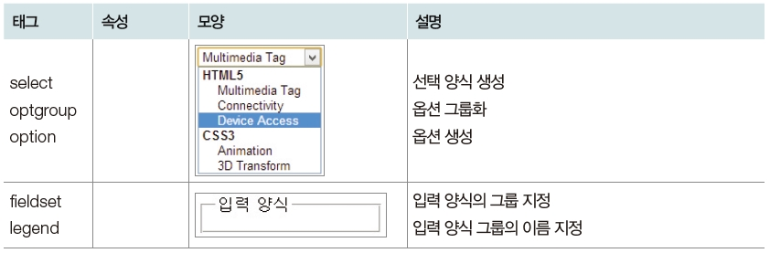
입력 양식 생성 > 입력 양식 종류

Slide 26
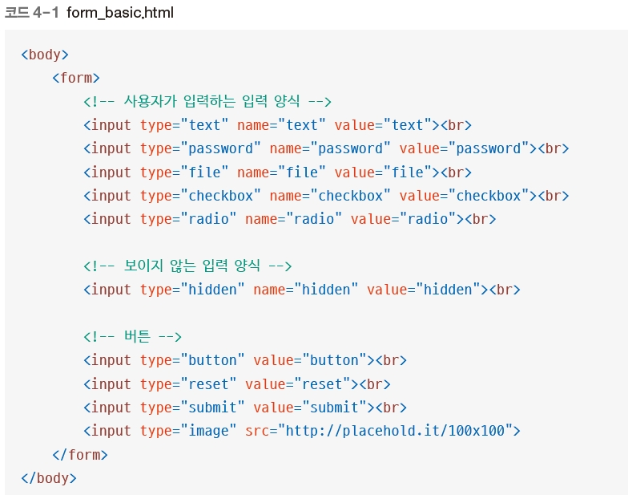
입력 양식 생성 > input 태그
<input> 태그의 type 속성을 이용해 다양한 기본 입력 양식 생성

Slide 27
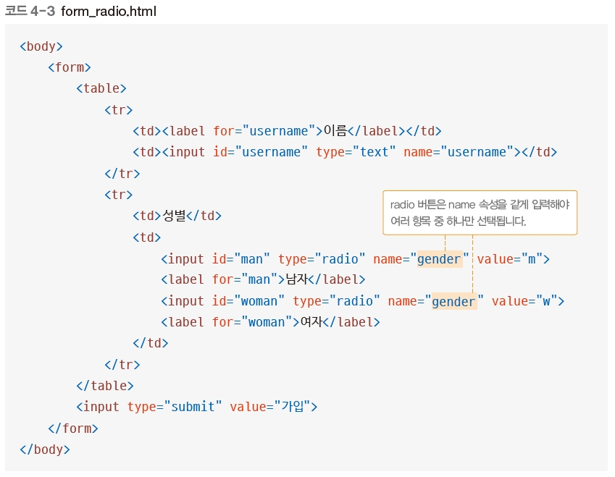
입력 양식 생성 > 간단한 입력 양식 생성
Notes:
zxxz

Slide 28


입력 양식 생성 > 선택 가능 입력 양식
한 항목만 선택하기: <select> 태그만 사용
여러 항목 선택하기: <select> 태그 + multiple 속성 사용

Slide 29
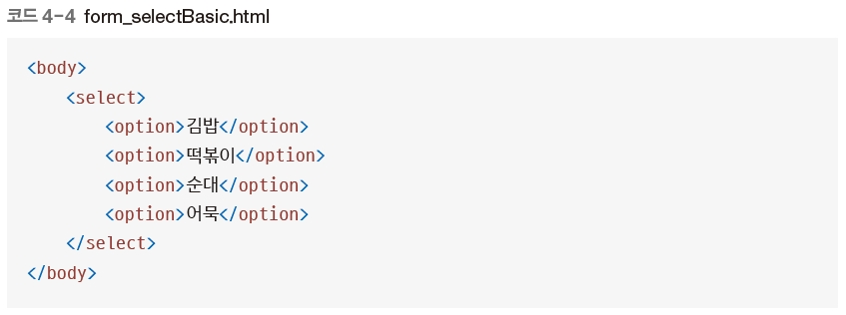
선택 가능 입력 양식 > 한 항목만 선택
목록으로 보여 주는 항목 중 하나만 선택할 때: <select> 태그만 사용
<optgroup>, <option> 태그를 함께 사용

Slide 30
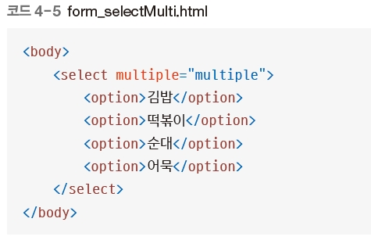
선택 가능 입력 양식 > 여러 항목 선택
목록으로 보여 주는 항목 중 여러 개를 선택할 때: <select> 태그 + multiple 속성 사용

Slide 31
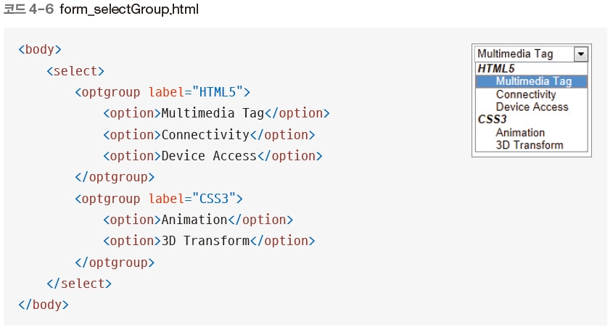
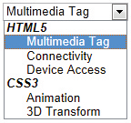
입력 양식 생성 > 선택 가능 입력 양식
선택 옵션 묶기 : <optgroup> 태그 사용

Slide 32
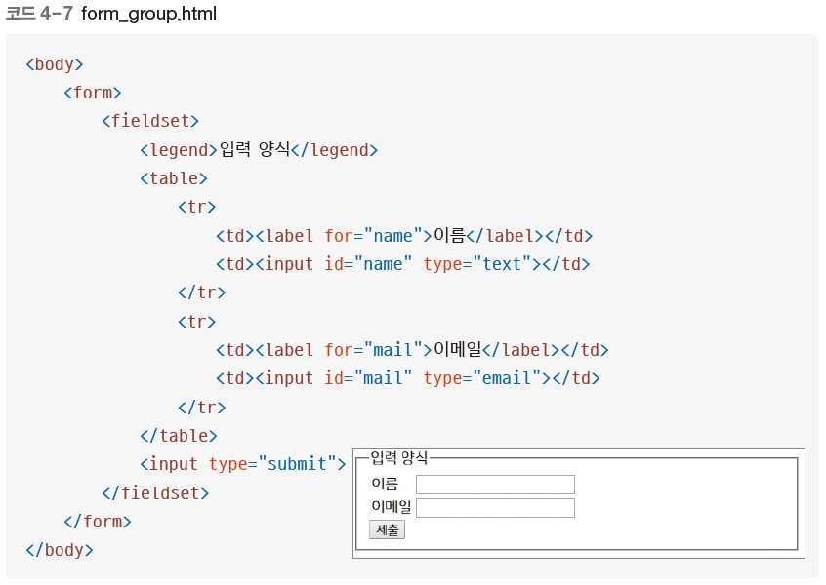
입력 양식 생성 > 입력 양식 그룹 묶기
<fieldset> 태그, <legend> 태그 사용
<fieldset> 태그: 안에 들어오는 모든 태그가 그룹으로 묶임
<legend> 태그: 그룹의 제목을 표시
Notes:
다음으로 입력 양식 그룹 묶기에 대해 배우겠습니다.
<fieldset> 태그와 <legend> 태그 사용하면 입력 양식을 그룹으로 묶고 해당 그룹의 이름을 지정하여 표시할 수 있습니다.
<legend> 태그는 <fieldset> 태그 내부에서 사용합니다. 다른 곳에도 사용할 수 있지만 아무 효과도 없습니다.
그럼 실제로 어떻게 되는지 보여드겠습니다.
지금까지 입력 양식 태그에 대해 배웠습니다. 아직은 서버 – 즉 벤엔드 관련 프로그래밍을 다루지 않아 이 입력 약시 태그를 실제로 사용할 기회를 가지지 못하였습니다.
그러나 추후에 서버 관련 프로그래밍을 배우면 오늘 배운 입력양식 태그는 여러분에게 많은 도움이 될 것 입니다.

Slide 33
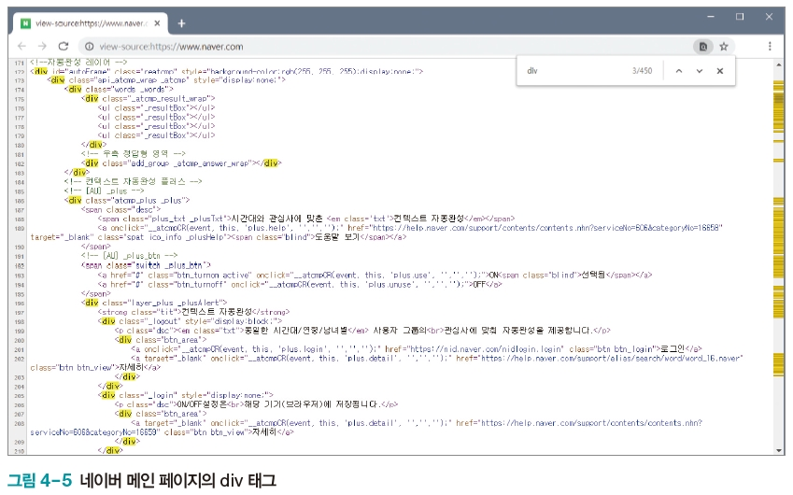
HTML5 문서 구조화 > 공간 분할 태그
Notes:
다음으로 문서 구조화에 대해 배우겟습니다.
웹 페이지는 레이아웃 구성을 위해 공간을 구분합니다.
과거에는 테이블 태그를 사용하여 공간을 분할 하였는데요.
근래에는 공간 분할 태그를 사용해서 훨씬더 자유롭게 공간을 분할한 후 레이아웃을 구성합니다.

Slide 34
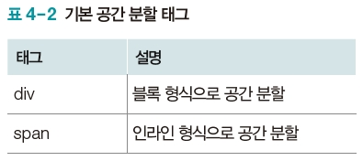
HTML5 문서 구조화 > 공간 분할 태그
블록 형식 분할 (div 태그)
인라인 형식 분할 (span 태그)
Notes:
HTML5에서 대표적인 공간 분할 태그는 div태그와 span 태그가 있습니다.
DIV태그는 공간을 블록형식으로 분할하고
SPAN 태그는 공간을 인라인 형식으로 분할합니다.
블록형식, 인라인 형식이라는 무엇인지 지금을 이해가 안 될 것 입니다. 그래서 뒤에 각각의 형식의 예시를 보여드릴텐데요.
이 예시를 보면 이해가 쉽게 될 것 입니다.

Slide 35
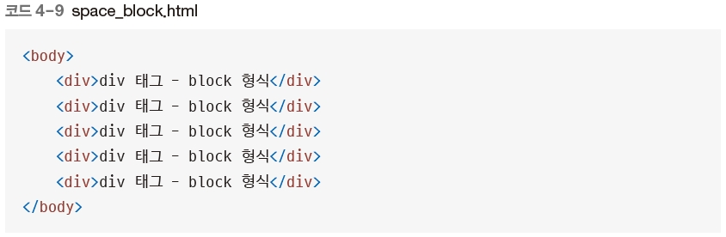
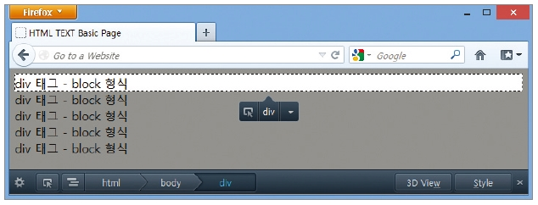
공간 분할 태그 > 블록 형식 분할
공간을 블록 형식으로 분할하기
Notes:
블록 형식 분할에 대해 먼저 설명드릴께요.
블록 형식 분할의 대표적인 태그는 div태그입니다.
앞에 DIV태그 따른 웹브라우져 화면이 있는데요.
각 태그가 한 행을 모두 차지하고 있습니다. 이를 블록 형식이라고 합니다.
그럼 제가 코드를 작성해서 웹브라우저에서 실제로 보여드리겠습니다.

Slide 36
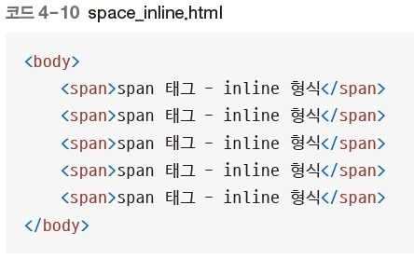
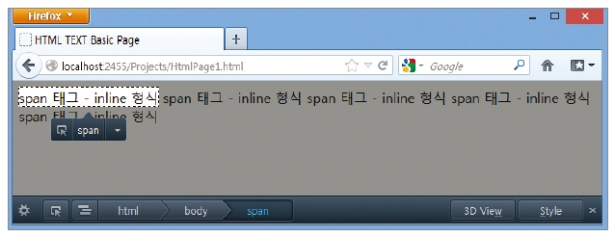
공간 분할 태그 > 인라인 형식 분할
공간을 인라인 형식으로 분할하기
자신의 글자 크기만큼 영역 차지
왼쪽에서 오른쪽으로 쌓임
Notes:
다음으로 인라인 형식 분할에 대해 설명드리겠습니다.
인라인 형식은 자신의 글자 크기만큼 영역을 차지하고 왼쪽에서 오른쪽으로 영역을 차지합니다.
인라인 형식의 대표적인 태그는 SPAN 태그인데요.
왼쪽에 보면 앞의 HTML코드에서 DIV태그를 SPAN 태그 수정한 코드와 이 코드의 웹브라우져 화면이 보입니다.
해당 웹브라우져 화면을 보면 태그의 내용이 있는 부분만 공간을 차지하는 것을 알 수 잇습니다.
그럼 이것을 실제로 코드를 작성하여 웹브라우져로 보여드리겠습니다.

Slide 37
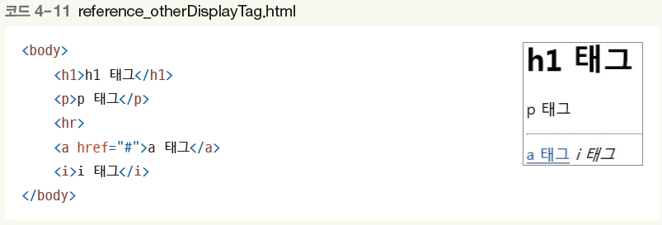
HTML5 문서 구조화 > 공간 분할 태그
블록 형식 분할 태그 | 인라인 형식 분할 태그
div 태그 | span 태그
h1~ h6 태그 | a 태그
p 태그 | input 태그
목록 태그 | 글자 형식 태그
테이블 태그 | 입력 양식 태그
Notes:
제가 DIV태그와 span 태그로 블록형식과 인라인형식으로 공간을 분할을 하는 것을 보여드렸습니다.
그런데 사실 이러한 공간 분할은 일반 태그에도 적용됩니다.
여기 나온 테이블은 이전에 저희가 배운 태그가 어떠한 형식으로 공간을 분할 하는지 보여주고 있습니다.
블록형식 분할 태그는 DIV태그 외에도 제목 태그인 h1~h6태그, 본문 태그인 p 태그 그리고 목록 태그 테이블 테그가 있습니다.
인라인 형식 분할 태그로는 span 태그에 엥커택 인풋태그. 글자형식 태그, 입력 양식 태그가 있습니다.
그럼 아래 예시처럼 실제로 코드를 작성한 후 공간이 어떻게 분할되는지 보여드릴께요.

Slide 38
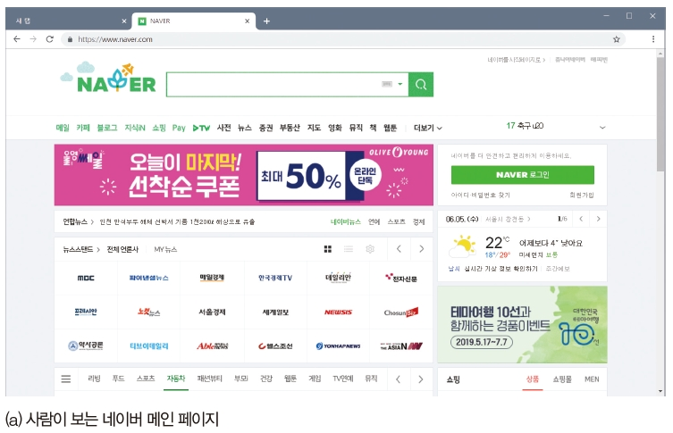
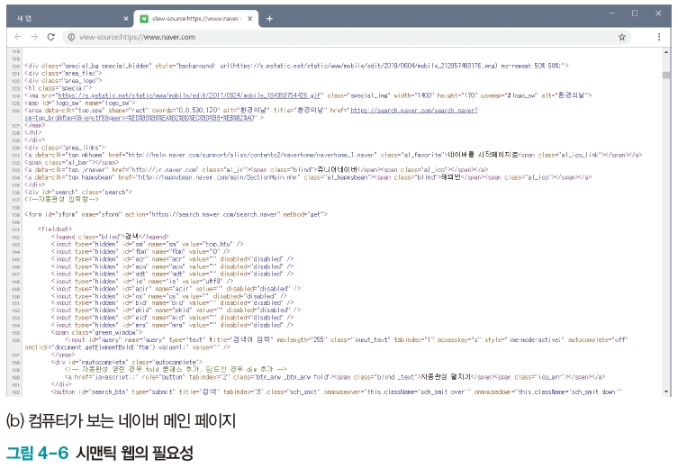
HTML5 문서 구조화 >시맨틱 태그
시맥틱 웹을 만들 때 사용함. 그럼 시맥틱 웹이란?
특정 태그에 의미를 부여한 웹
프로그램이 코드를 읽고 의미를 인식할 수 있는 지능형 웹
Notes:
HTML5의 가장 큰 변화는 시맨틱 태그 지원입니다.
시맨틱 태그 지원이라는 것이 무슨말인지 설명드리면요.
저희가 네이버 웹페이지를 보면 이것은 제목인지 이것은 본문인지, 이건은 메뉴인지 말자나요.
그러나 검색엔지 시스템은 저희처럼 무엇이 제목이고 무엇이 본문인지 구분을 하지 못합니다.
그러나 검색 성능을 높이려면 웹페이지의 정보를 효율적으로 추출해야 하는데요.
그래서 어떤 태그가 어떤한 정보 예를 들어 어떤 태그 내용이 제목 관련 내용이고 어떤 태그가 메뉴 관련 태그인지 표시할 필요가 생김입니다.
이때 필요한게 시맨틱 태그입니다.
시맨틱 태그를 사용하면 컴퓨터가 코드를 읽었을때 의미를 인식할 수 있게 되는 거죠.

Slide 39
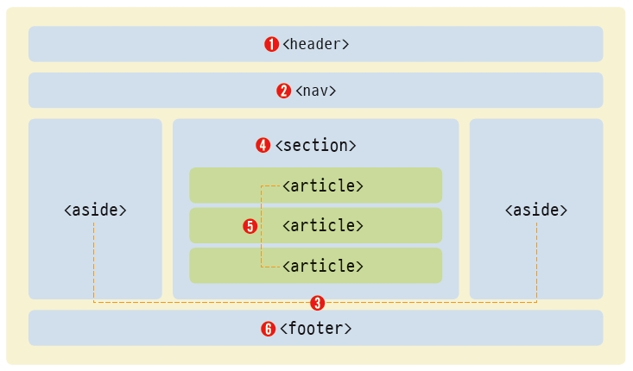
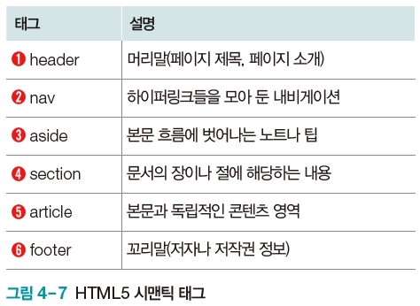
HTML5 문서 구조화 >시맨틱 태그
Notes:
현재 HTML5에서 지원하는 시맨틱 태그는 화면의 테이블과 같습니다.
설명~~

Slide 40
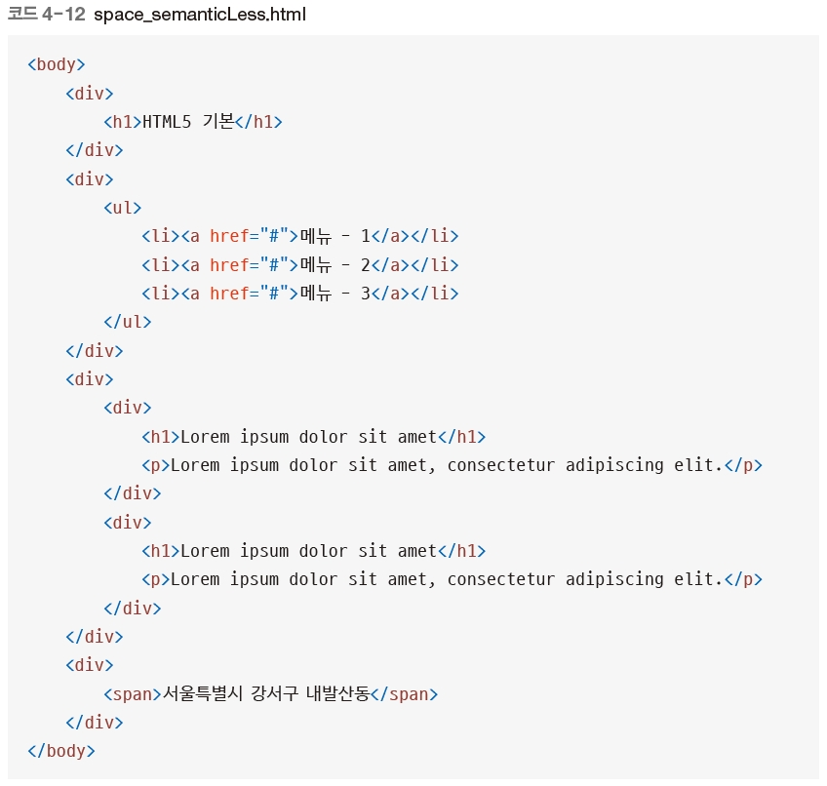
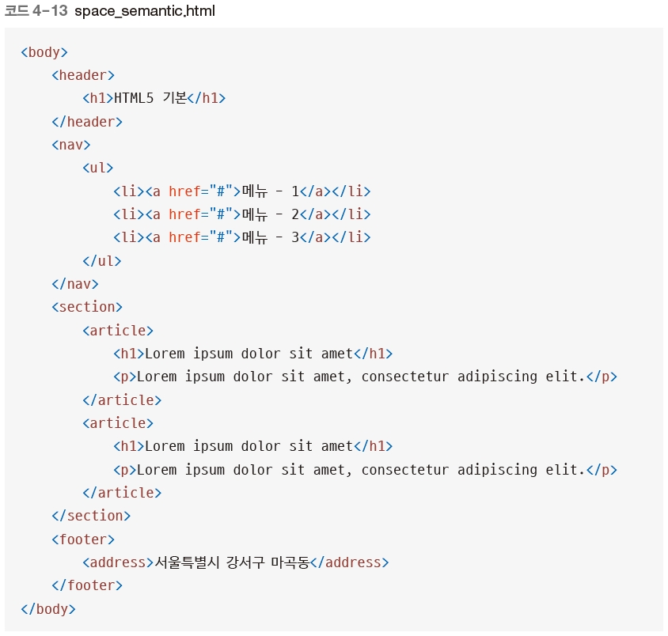
시맨틱 태그를 이용한 레이아웃 구성
Notes:
그럼 실제 시멘틱 태그를 이용하여 레이아웃을 구성하여 보겠습니다.
왼쪽이 시멘틱 태그 적용 전인데요. 먼저 외쪽 코드를 작성한 후 웹브라우져로 본후
다음으로 오른쪽 코드를 대상으로 유사하게 해보겟습니다.

Slide 41
감사합니다.
Notes:
HTML5 기본 용어
HTML5 페이지 구조와 작성법
오류 확인 및 검증 방법

